Slide 1



بوصلة التعليم الجامعي
بوصلة التعليم الجامعي تعتبر دليلًا مهمًا للطلاب لتوجيههم في الاختيارات الأكاديمية والمهنية.
by مرتضى حيدر عبدالرضا المنصوري

Slide 2
أهداف بوصلة التعليم الجامعي
تقديم تحديات تعليمية
تعزيز تجربة التعلم
تحديد الصعوبات التي تواجه الطلاب وتوفير الحلول المناسبة.
تحسين البيئة التعليمية وتفعيل دور الطلاب في عملية التعلم.
تحقيق التميز الأكاديمي
تطوير الشخصية
دعم الطلاب في تحقيق أعلى مستوياتهم الأكاديمية والمهنية.
تعزيز تنمية الطلاب الشخصية والمهارات القيادية والاجتماعية.

Slide 3

مكونات بوصلة التعليم الجامعي
نموذج التعلم القائم على المهارات والمعرفة
تقنيات تحليل البيانات والتقارير الذكية
أدوات لتقييم الأداء والتحليل الاستراتيجي

Slide 4
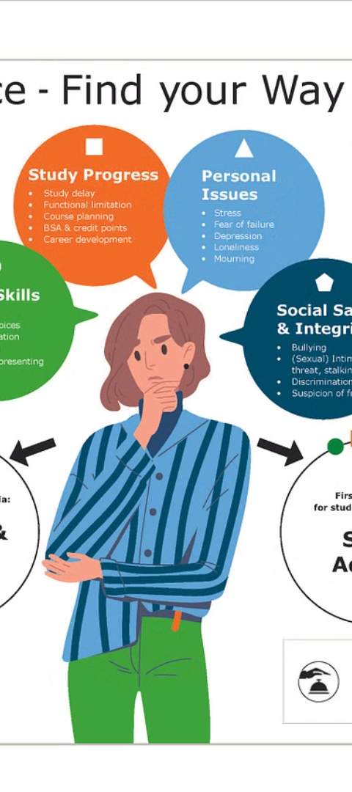
استخدامات بوصلة التعليم الجامعي
1
التوجيه التعليمي
استخدام بوصلة التعليم لتوجيه الطلاب نحو اختيار التخصصات والدورات الدراسية الملائمة لمستقبلهم.
2
التخطيط الوظيفي
تقديم دعم في تخطيط مسارات الوظائف اللاحقة للطلاب بناءً على اهتماماتهم وقدراتهم الفردية.
3
التطور الشخصي
تعزيز نمو الطلاب الشخصي والمهني من خلال دعمهم في اكتشاف مواهبهم وتطوير مهاراتهم.

Slide 5
فوائد بوصلة التعليم الجامعي
توجيه وتحديد الطريق
تعزيز التفكير النقدي والإبداعي
تساعد بوصلة التعليم الجامعي الطلاب على تحديد اهدافهم وتوجيههم نحو تحقيقها بشكل فعال.
تشجع بوصلة التعليم الجامعي الطلاب على التفكير النقدي وتطوير قدراتهم الإبداعية.
تحقيق التوازن بين الاختصاص والشمولية
دعم المهارات الحياتية
تساعد البوصلة على تحقيق توازن بين التخصص وفهم الأمور بشكل شامل ومتكامل.
تساعد بوصلة التعليم الجامعي في تطوير مهارات الاتصال وحل المشكلات وتحسين القدرة على العمل الجماعي.

Slide 6
تحديات استخدام بوصلة التعليم الجامعي
التواصل في التعلم عن بعد
تقنيات التقويم والتقييم
الوصول إلى الموارد التعليمية الرقمية
التحدي الرئيسي هو توفير تجربة تعلم فعّالة للطلاب على الإنترنت بدون تفاعل مباشر مع المدرسين والزملاء.
توفير طرق فعّالة لتقييم أداء الطلاب عن بُعد وضمان عدالة العملية التقييمية وصحة النتائج.
ضمان حصول الطلاب على موارد تعليمية رقمية عالية الجودة وسهلة الوصول.

Slide 7

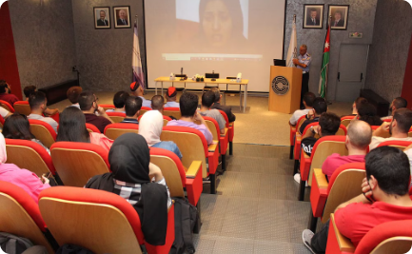
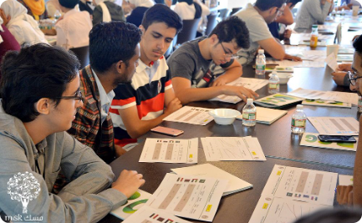
نماذج لتطبيق بوصلة التعليم الجامعي
التفاعل العملي
التعلم التفاعلي
التقييم الشامل
تطبيق بوصلة التعليم الجامعي في ورش عمل فعّالة تشجع التفاعل والتعلم التطبيقي.
استخدام بوصلة التعليم الجامعي في تصميم محاضرات تفاعلية لتحفيز التفاعل بين الطلاب والمحاضر.
نموذج لتطبيق بوصلة التعليم الجامعي في عمليات التقييم الشامل لأداء الطلاب الجامعيين.

Slide 8

استراتيجيات تطبيق بوصلة التعليم الجامعي
يتضمن استراتيجيات تطبيق بوصلة التعليم الجامعي تكييف المناهج الدراسية لتلبية احتياجات الطلاب بشكل فردي وتشجيع التفاعل الفعّال داخل الفصول الدراسية.
بالإضافة إلى ذلك، تشمل هذه الاستراتيجيات توجيه الطلاب في اتخاذ القرارات المهمة لتحقيق أهدافهم الأكاديمية والمهنية.
أيضًا، يعتمد ذلك على تقديم فرص التعلم العملي والتفاعل مع المجتمع المحلي والعالمي.

Slide 9




نصائح للنجاح في استخدام بوصلة التعليم الجامعي
تخطيط جيد
استكشاف الاهتمامات
التواصل مع الآخرين
الحفاظ على التحفيز
حدد أهدافًا واضحة ومحددة وواقعية لتوجيه رحلتك الأكاديمية.
تواصل مع الأساتذة والزملاء واستفد من شبكة علاقاتك.
ابق ملتزمًا ومتحفزًا لتحقيق أهدافك الأكاديمية.
اكتشف مجالات التخصص التي تثير اهتمامك وتحفزك.

Slide 10

خاتمة وتوصيات نهائية
تجنب التشتت وضغوط الوقت من خلال وضع أولويات وجدول زمني.
قم بتقييم نتائج استخدام بوصلة التعليم الجامعي وتحديد الخطوات التصحيحية.
استخدم بوصلة التعليم الجامعي كأداة داعمة ومحفزة لنجاح التعلم.

